Slide 1
www.sscw.ee

Slide 2
Noortekonverents
26.05.2015
Tallink Conference & Spa Hotell , Tallinn

Slide 3
KONVERENTSI PÄEVAKAVA
10.00 – 11.00 Registreerimine ja tervituskohv
11.00 – 11.10 Sissejuhatus ja tervitussõnad
11.10 – 11.30 Soolise võrdõiguslikkuse olukord Eestis - Agnes Einman, Sotsiaalministeerium
11.30 – 11.50 Soolise ebavõrdsuse vähendamine ja noorte roll selles - Jaanus Välja, Soolise võrdõiguslikkuse voliniku nõunik.
11.50 – 12.00 Küsimused ja arutelu
12.00 – 12.20 Parimate praktikate tutvustused: Eesti Naisteühenduste Ümarlaua SA projekt "SIHT - Sooaspekt Eesti kutsehariduses: õpetajate, koolijuhtide ja haridusekspertide hoiakud”. - Hannaliisa Uusma
12.20 – 12.30 Küsimused ja arutelu

Slide 4
KONVERENTSI PÄEVAKAVA
12.30 – 12.45 Kohvipaus
12.45 – 14.00 Arutelud töörühmades: juhtumianalüüs (Hannaliisa Uusma, Vassili Golikov ja Maret Prits)
14.00 – 14.40 Lõuna
14.40 – 15.00 "Väärtused ja hoiakud soolises võrdõiguslikkuses" - Maret Prits, Eesti Maaülikool
15.00 – 15.10 Noorte hoiakute uuringu tulemuste tutvustamine
15.10 – 15.30 Praktilised mängud
15.30 – 15.50 Töörühmade tulemuste esitlemine
15.50 – 16.00 Kokkuvõte ja lõppsõnad.

Slide 5
Soolise võrdõiguslikkuse olukord Eestis
Agnes Einman, Sotsiaalministeerium

Slide 6
Soolise ebavõrdsuse vähendamine ja noorte roll selles
Jaanus Välja, Soolise võrdõiguslikkuse voliniku nõunik

Slide 7
Huvitav video:
https://www.youtube.com/watch?v=RTJ0x2uMG2Q
https://www.youtube.com/watch?v=IZ0-yBJLMBE

Slide 8
Parimate praktikate tutvustused: projekt "SIHT - Sooaspekt Eesti kutsehariduses: õpetajate, koolijuhtide ja haridusekspertide hoiakud”.
Hannaliisa Uusma,
Eesti Naisteühenduste Ümarlaua SA

Slide 9
Kohvipaus

Slide 10
Arutelud töörühmades: juhtumianalüüs
(Hannaliisa Uusma, Vassili Golikov ja Maret Prits)

Slide 11
Juhtumianalüüs
Mis on sellel pildil valesti? Leidke vähemalt 10 viga.
Mida saaks teha perekond ise? – leidke vähemalt 5 ettepanekut
Mida peaks muutma ühiskonnas, et pilt tasakaalustuks? – 5 ettepanekut

Slide 12
Различия
ГЕНДЕРНОЕ РАВНОПРАВИЕ…
Что нужно сделать чтобы улучшить ситуацию

Slide 13
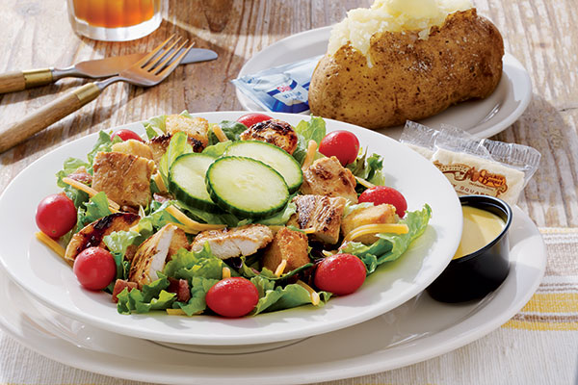
Lõuna / Обед

Slide 14
Väärtused ja hoiakud soolises võrdõiguslikkuses"
Maret Prits, Eesti Maaülikool

Slide 15
Noorte hoiakute uuringu tulemuste tutvustamine
Irina Golikova, Julia Sommer ja Maret Prits

Slide 16
Praktilised mängud

Slide 17
Töörühmade tulemuste esitlemine
Sooline võrdõiguslikus peres ja ühiskonnas / Гендерное равноправие в семье и обществе
Sooline võrdõiguslikus hariduses/ Гендерное равноправие в образовании
Sooline võrdõiguslikus tööl/Гендерное равноправие на работе

Slide 18
Kokkuvõte ja lõppsõnad.

Slide 19
TÄNAME OSALEMISE EEST!
MTÜ SILLAMÄE LASTEKAITSE ÜHING
www.sscw.ee

Slide 20
Конференция
Конференция «Путь к гендерному равноправию» 26го мая 2016 в Tallink Conference & Spa Hotell с 10.00 до 16.30.
Рабочии языки: русский и эстонский
Самым активные будут премированы поездкой в Стокхольм или посейщением семьёй спа центра
Официальный сайт www.sscw.ee
Facebook: www.facebook.com/SSCW.ESTONIA
Участники конференции получат сертификаты участия и смогут принять участие в других проектах/мероприятиях SSCW
Присоединяйтесь к команде SSCW !

